Slide 1

内科学
风湿性疾病 第四章
系统性血管炎
systemic vasculitis
中南大学湘雅二医院 · 风湿免疫科
凌光辉 副教授

Slide 2
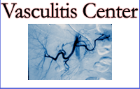
内容提纲
系统性血管炎定义
系统性血管炎疾病认识的历史进程
系统性血管炎流行病学特点
系统性血管炎分类及诊断标准
系统性血管炎治疗

Slide 3
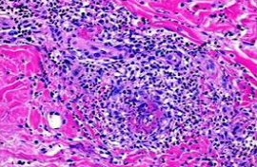
系统性血管炎的概念
血管炎是以炎症细胞浸润、血管破坏和组织缺血、坏死为主要病理改变的一组异质性疾病，其临床表现因受累血管的类型、大小、部位及病理特点差异而不同
其常累及全身多个系统，引起多系统多脏器功能障碍，也可局限于某一脏器。
最常累及的部位为皮肤、肾、肺、神经系统等（SKLEN）

Slide 4
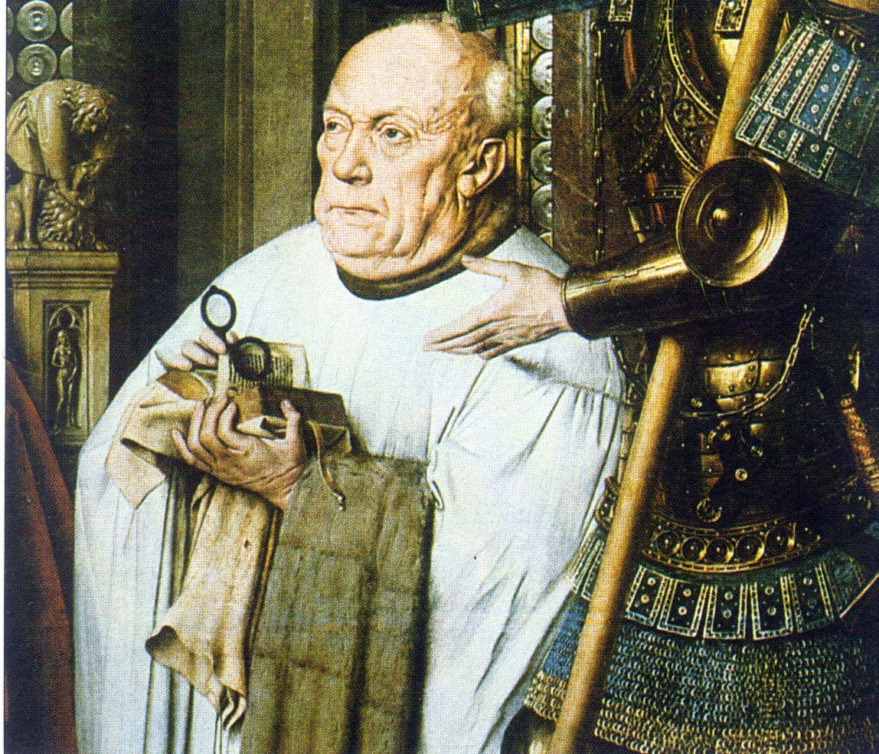
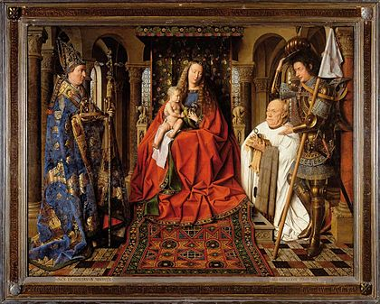
系统性血管炎是一组古老疾病
The Virgin with Canon
Jan Van Eyck
1358-1440

Slide 5
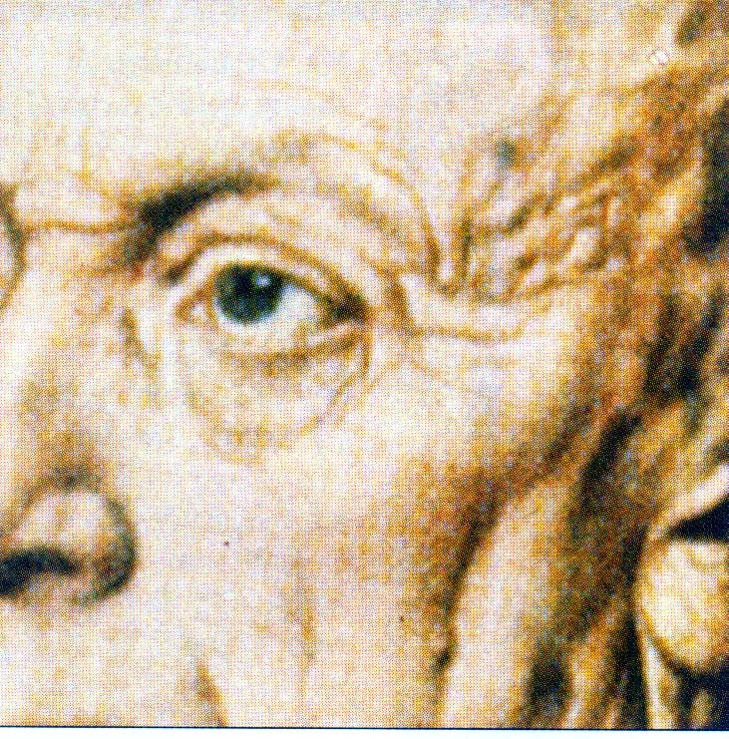
颞动脉炎

Slide 6
系统性血管炎的历史
1554年法国蒙彼特埃Antoine Saporta教授首次描述一例梅毒动脉瘤
1866年Küssmaul和Maier描述了一例发热、厌食、感觉异常、肌无力、肌痛、腹痛以及少尿的患者，血管病理显示为全身中到小动脉的结节性炎性损害，称之为结节性动脉周围炎 (periarteritis nodosa)
1903年Ferrari报道类似病例称之为结节性多动脉炎 (polyarteritis nodosa)，后来被称为“经典的结节性多动脉炎”
1936年描述了韦格纳肉芽肿 (Wegener’s granulomatosis, WG)
1948年被提及的“显微镜下的动脉周围炎 (microscopic form of polyarteritis nodosa)

Slide 7
系统性血管炎的历史
1951年描述了变应性肉芽肿性血管炎 (Churg-Strauss syndrome)
1952年，Zeek首次对血管炎进行分类，并首次提出了坏死性血管炎 (necrotizing angiitis)用以区分5类系统性血管炎，即超敏性血管炎、变应性肉芽肿性血管炎、风湿性动脉炎、结节性动脉周围炎和颞动脉炎，此分类中未包括韦格纳肉芽肿以及大动脉炎 (Takayasu arteritis)
1964年Alarcón-Segovia分类标准
1975年de shazo分类标准
1978年Fauci分类和1988年Scott分类标准等

Slide 8
系统性血管炎的历史
1990年，美国风湿病学会 (ACR) 发表血管炎分类标准，主要就7种明确的血管炎病变进行了分析定义:
结节性多动脉炎
Churg-Strauss 综合征
韦格纳肉芽肿
超敏性血管炎
过敏性紫癜 (Henoch-Schönlein purpura)
颞动脉炎以及大动脉炎

Slide 9
系统性血管炎的历史
1993年Chapel Hill会议（Chapel Hill Consensus Conference, CHCC）主要根据受累血管的大小对系统性血管炎进行了命名和定义，确定了主要血管炎性疾病的分类诊断标准
1994年，Lie就Chapel Hill会议的阐述了不同意见，如川崎病可以累及冠状动脉的分支小动脉，并以Zeek的分类标准为基础提出了自己的分类标准，本分类提出血管炎有原发性和继发性之分，使血管炎的概念更为广泛，且更符合临床实际。白塞病可累及大、中、小血管的血管炎，其中小静脉最常受累，但上述血管炎分类中皆未将其收入。

Slide 10
系统性血管炎的Zeek分类
1952年Pearl Zeek在综述结节性动脉周围炎后首次提出了坏死性血管炎 (necrotizing angiitis), 命名了5类系统性血管炎
–超敏性血管炎
–变应性肉芽肿性血管炎（EGPA）
–风湿性动脉炎
–结节性多动脉炎（PAN）
–颞动脉炎

Slide 12
2012年CHAPEL HILL会议分类
大血管炎：大动脉炎和巨细胞动脉炎
中血管炎：结节性多动脉炎和川崎病
小血管炎
  ANCA相关性血管炎（AAV）：显微镜下多血管炎（MPA）、肉芽肿性多血管炎（原来的韦格纳肉芽肿）和嗜酸性肉芽肿性多血管炎（原来的Churg-Strauss综合征）
  免疫复合物性小血管炎：抗肾小球基底膜病，冷球蛋白性血管炎，IgA性血管炎和低补体血症性荨麻疹性血管炎
变异性血管炎（VVV）：白塞病（BD）和科根综合征（CS）
单器官性血管炎（SOV）：皮肤白细胞破碎性血管炎、皮肤动脉炎、原发性中枢神经系统性血管炎及孤立性主动脉炎
与系统性疾病相关的血管炎：狼疮性血管炎、类风湿性血管炎和结节病性血管炎
与可能的病因相关的血管炎：丙肝病毒相关性冷球蛋白血症性血管炎、乙肝病毒相关性血管炎、梅毒相关性主动脉炎、血清病相关性免疫复合物性血管炎、药物相关性免疫复合物性血管炎、药物相关性ANCA相关性血管炎和肿瘤相关性血管

Slide 13
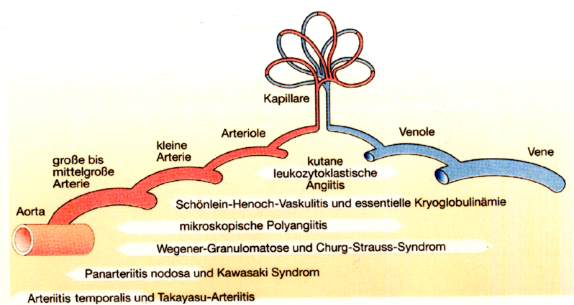
原发性血管炎与血管大小
原发性血管炎分类
毛细血管
微小动脉
小静脉
大-中
型动脉
小动脉
静脉
皮肤白细胞破
碎性血管炎
过敏性紫癜和冷球蛋白血症
显微镜下多血管炎
韦格纳肉芽肿
结节性多动脉炎
巨细胞(聂)动脉炎
主动脉
Notes:
ANCA相关性血管炎（AAV）：显微镜下多血管炎（MPA）、肉芽肿性多血管炎（原来的韦格纳肉芽肿）和嗜酸性肉芽肿性多血管炎（原来的Churg-Strauss综合征）

Slide 14
血管炎的疾病分布
流行病学调查的主要资料都是来源于欧洲，亚洲、非洲等的相关资料较少
各地总的年发病率为39～141.54/百万成年人口
最常见的原发性血管炎为巨细胞动脉炎、WG、MPA和CSS

Slide 15
血管炎疾病的相对构成比
巨细胞动脉炎占21.4%
结节性多动脉炎（包括经典型PAN和MPA）占11.8%
过敏性紫癜占9.3％
韦格纳肉芽肿和白细胞碎裂性血管炎各8.5％
多发性大动脉炎占6.3％
川崎病占5.2％
变应性肉芽肿性血管炎占2.0％
其他（包括其他类型血管炎和未分类的血管炎）占27.0％

Slide 16
血管炎的年龄性别分布
系统性血管炎性别分布随疾病不同而不同，总规律是除多发性大动脉炎和巨细胞动脉炎以女性多见外，其他疾病均为男性略多于女性，或无明显性别差异。
总的分布是50岁以上的患者患病率为50岁以下患者的5倍。

Slide 17
血管炎的年龄性别分布
结节性多动脉炎、变应性肉芽肿性血管炎、韦格纳肉芽肿及超敏性血管炎等发病高峰在50多岁；
川崎病则均发生于儿童期
多发性大动脉炎以青年发病为主，40岁以上很少发病
过敏性紫癜绝大多数发生于4～7岁的儿童，成年发病的较少
巨细胞动脉炎（又称颞动脉炎，TA）均发生于60岁以上的老年人中，随年龄的增高发病率亦增加，80岁以上TA发病率是60岁的6～30倍

Slide 18
血管炎病因与发病机制
大多数血管炎的病因至今不明，其发病机理也多不清楚
目前认为血管炎的发病机制主要是感染原对血管的直接损害和免疫异常介导的炎症反应

Slide 19
血管炎的病理
血管炎可以累及体内任何血管，根据侵润细胞的种类与病理特点可分为：
  白细胞破碎性血管炎
  淋巴细胞肉芽肿性动脉炎
  巨细胞血管炎
  坏死性血管炎
这些病变构成血管狭窄或管壁瘤样变，使局部组织缺血。

Slide 20
血管炎的临床表现
一般症状：发热、体重下降、乏力、 疲倦、厌食。
肌肉骨骼：肌痛、关节痛、关节炎、上颌或肢体的间歇性跛行。
皮肤：网状青斑、紫癜、结节红斑、荨麻疹等。
神经系统：头痛、中风、视力改变、单或多外周神经炎。
呼吸系统：副鼻窦炎、咯血、哮喘、肺泡炎、肺内结节、肺侵润病变。

Slide 21
血管炎的临床表现
  肾脏：肾性高血压、蛋白尿、异常尿沉渣、坏死性肾小球肾炎
  消化系统：腹泻、腹痛、消化道出血、肝酶升高
  化验异常：血Cr及BUN升高、贫血、WBC升高、血小板减少、低补体血症、高r-球蛋白、血沉增快、CRP增高
  ANCA阳性
  抗内皮细胞抗体阳性

Slide 22
血管炎的临床表现
系统性血管炎无特异性的临床表现
上述表现也可见与感染、肿瘤等疾病，但用常见疾病无法解释的情况下，尤其是多个系统受累，反应急性期炎症反映的指标（血沉、CRP等）异常时，应高度怀疑血管炎的存在，进一步做相应的检查以确诊。

Slide 23
血管炎的特殊表现
心梗
      大动脉炎（Takayasu Arteritis）
      巨细胞动脉炎/颞动脉
      韦格纳肉芽肿
      Churg-Strauss综合征
      显微镜下多血管炎
      白塞氏病

Slide 24
病变可能波及全身
容易感知的器官体征更为明显
皮肤：体表
中枢：神经感知
肾脏：相对容易检测到
肝脾、心脏等

Slide 25
血管炎共同的临床表现
广泛的炎症所致的全身表现
  发热
  体重下降
  乏力 等
损伤的血管所供应的组织缺血
  累及器官和血管不同，临床表现各异
  区分不同血管炎至关重要－鉴别征象

Slide 26
血管炎鉴别征象
皮肤粘膜
肌肉骨骼和四肢
周围神经
呼吸道
肾脏
胃肠道
中枢神经系统
血管
尽可能明确累及部位、受累血管种类和大小

Slide 27
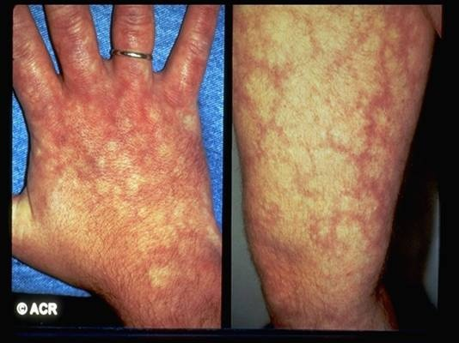
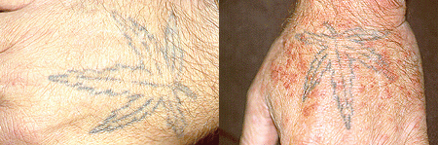
皮肤粘膜
网状青斑
红斑

Slide 28
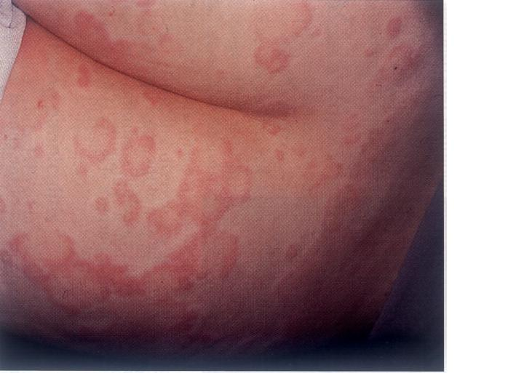
结节红斑
荨麻疹

Slide 29
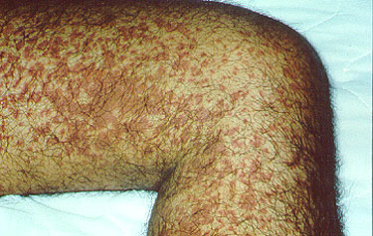
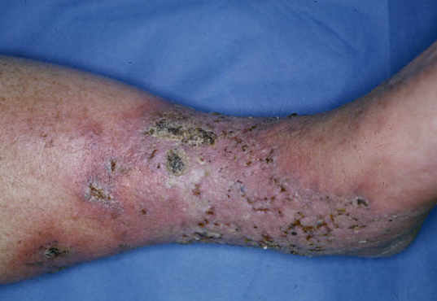
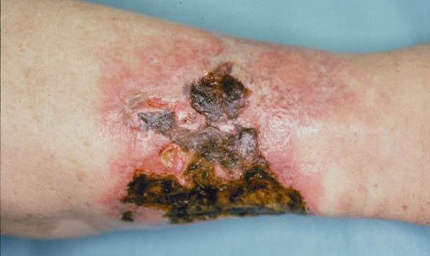
丘疹
溃疡
溃疡

Slide 30
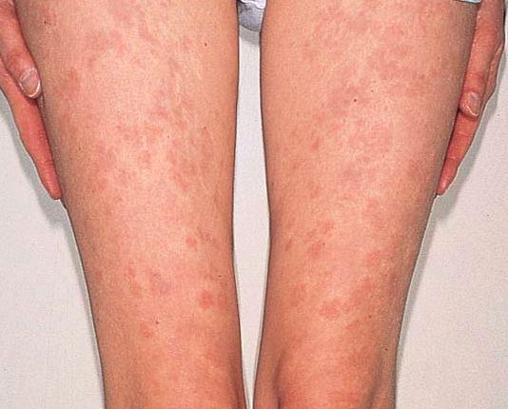
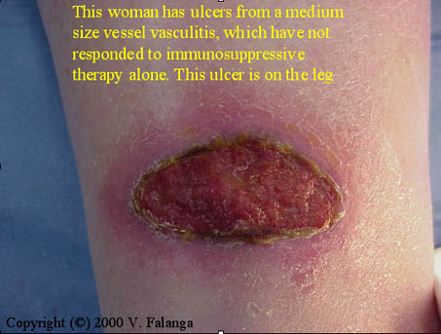
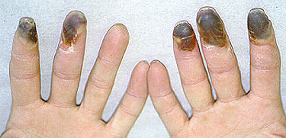
斑疹
溃疡
坏死

Slide 31
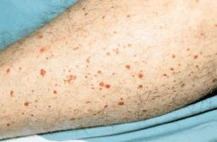
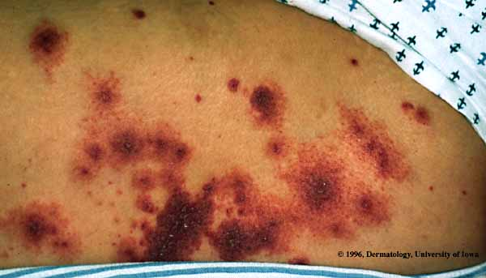
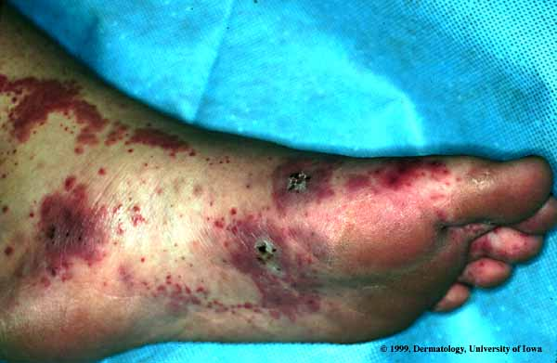
瘀点和瘀斑

Slide 32
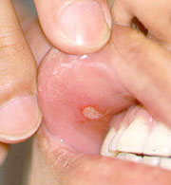
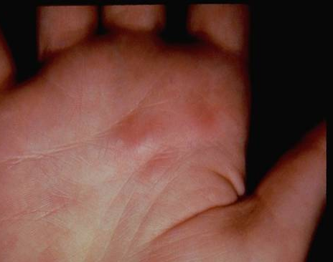
溃疡
结节红斑

Slide 33
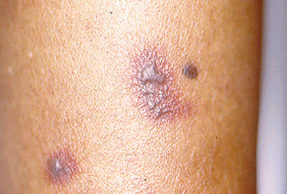
结节红斑
皮温改变
淤血和肿胀
等等

Slide 34
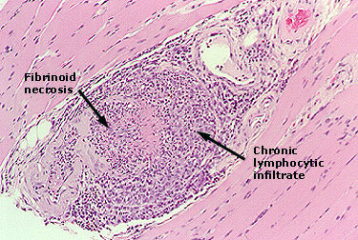
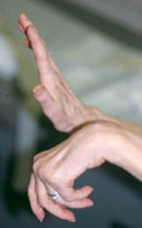
肌肉骨骼和四肢
跛行
无力
肌痛

Slide 35
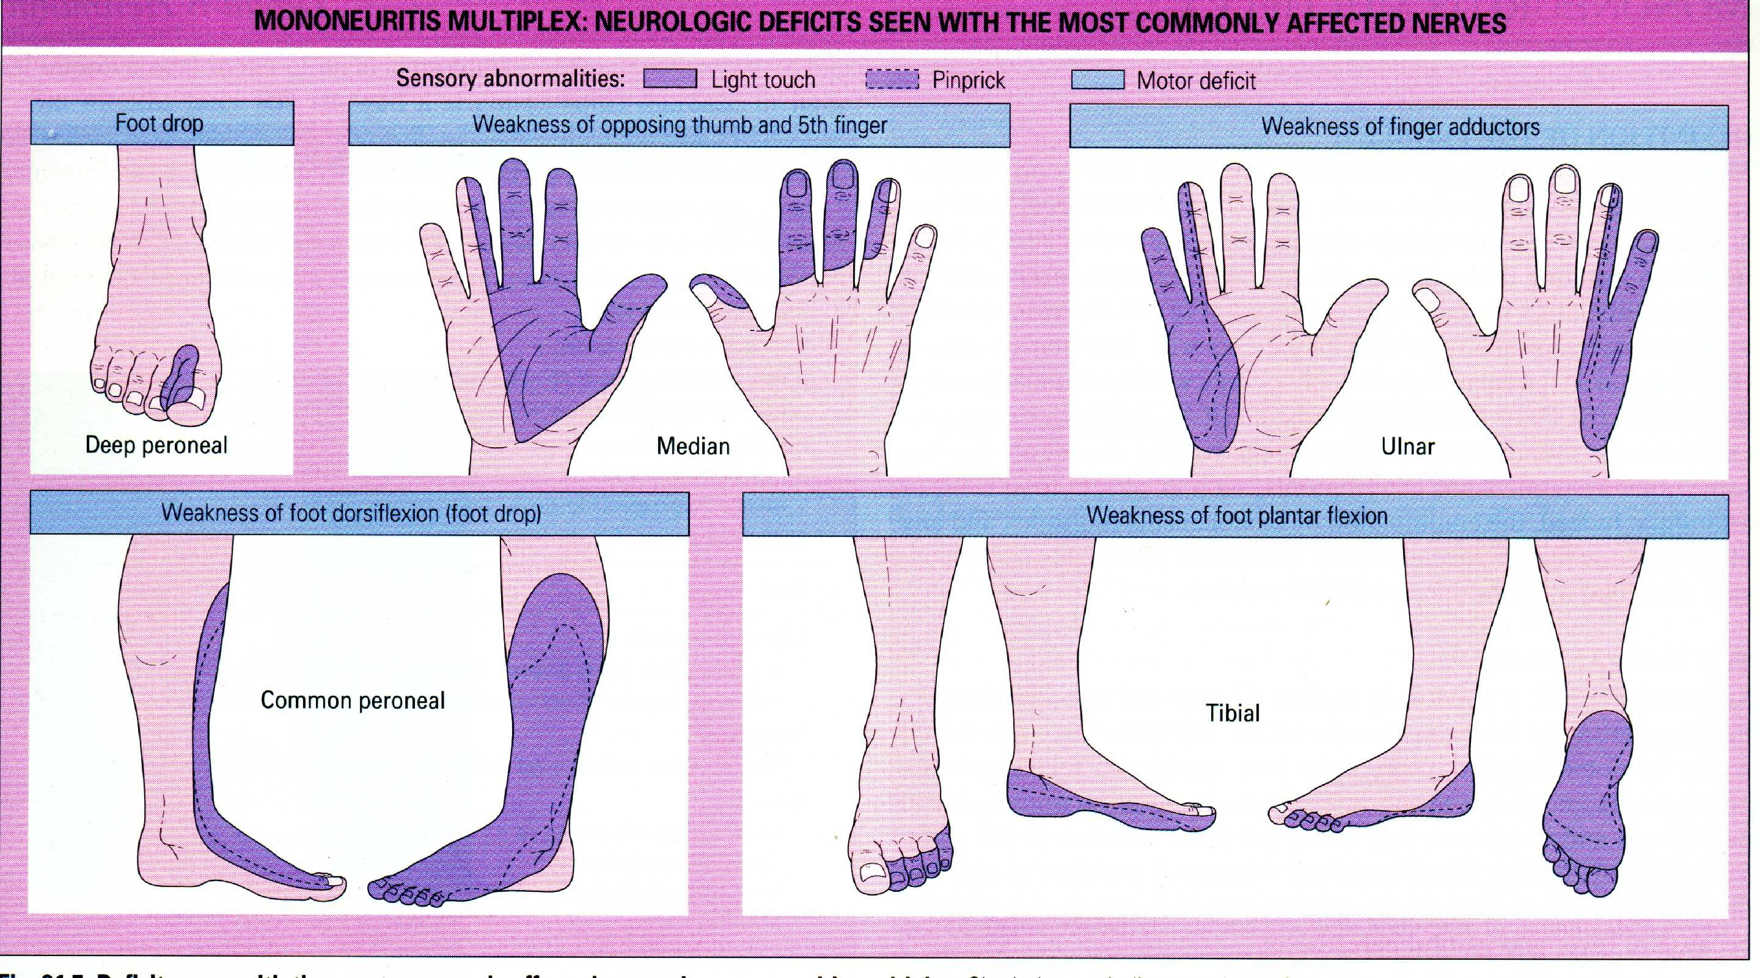
周围神经

Slide 36
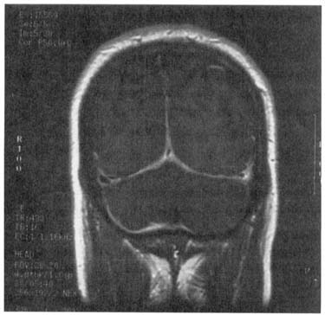
血管炎的神经系统累及
外周：单神经炎、多神经炎
中枢：脑膜血管炎

Slide 37
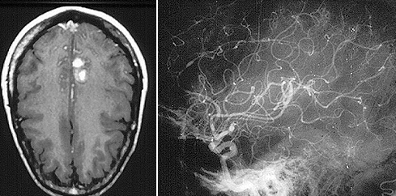
中枢神经系统
头痛
视力改变，颅神经病变
中风
癫痫
意识改变
或思维障碍

Slide 38
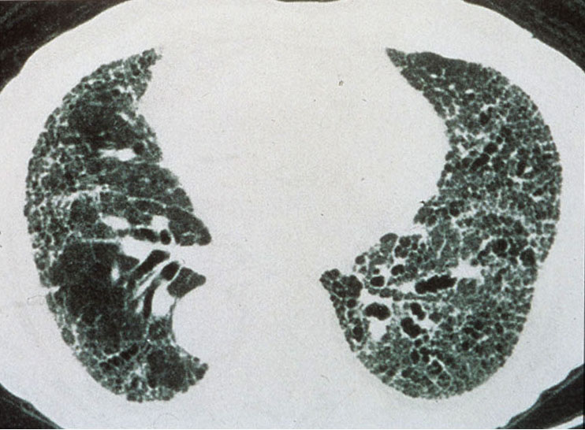
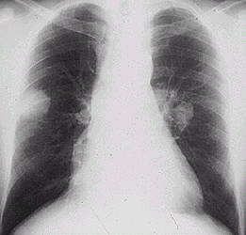
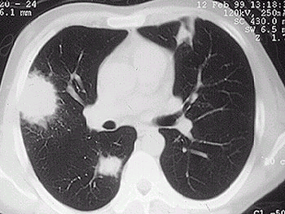
呼吸系统
憋气
咯血
肺动脉高压
动脉瘤

Slide 39
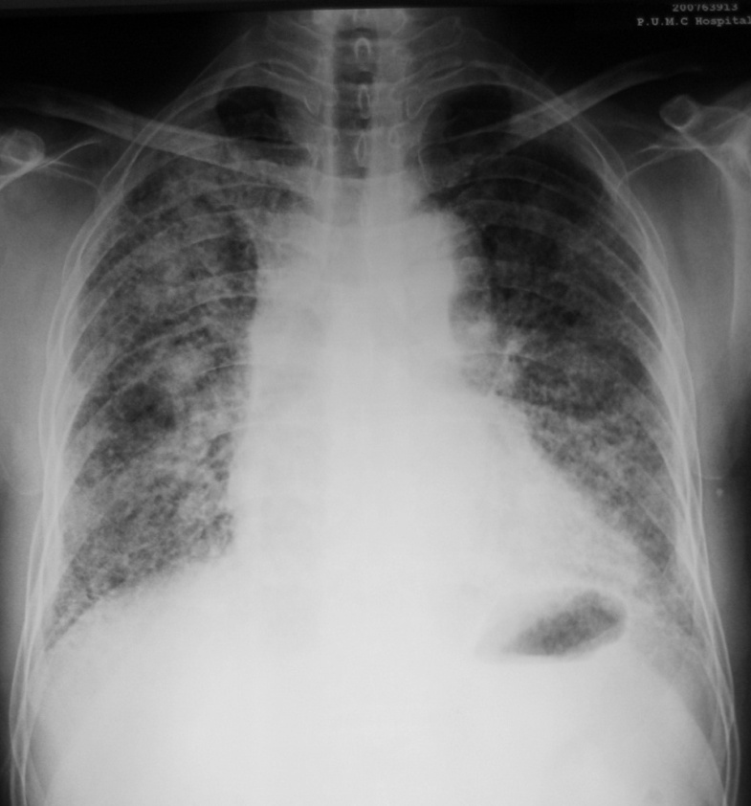
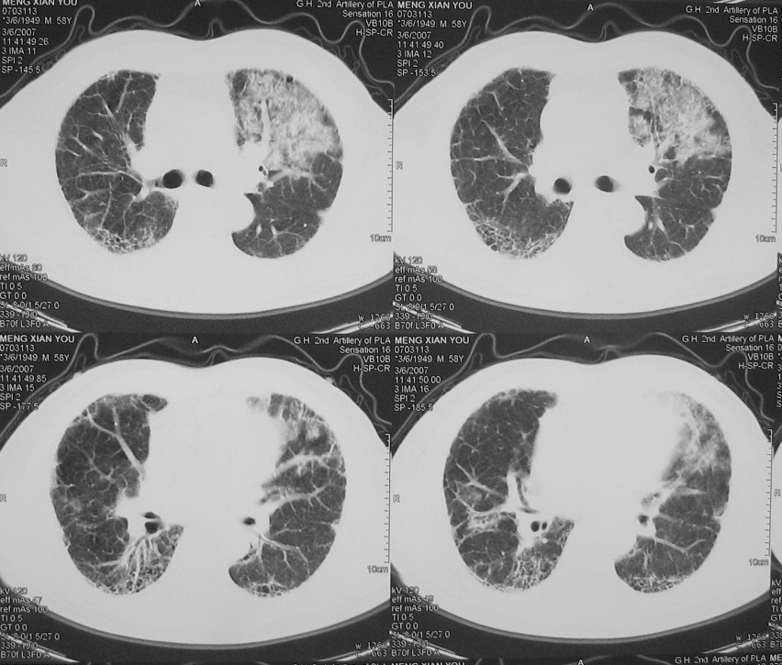
CTD合并DAH胸部X相
CTD合并DAH胸部CT
F58，MPA合并DAH
Notes:
39

Slide 40
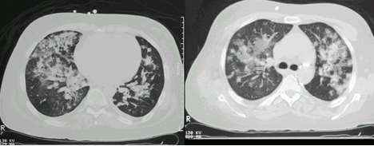
CT-弥漫性出血性肺泡炎

Slide 41
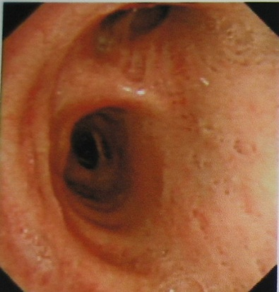
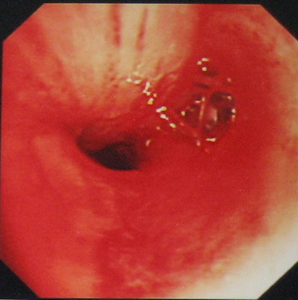
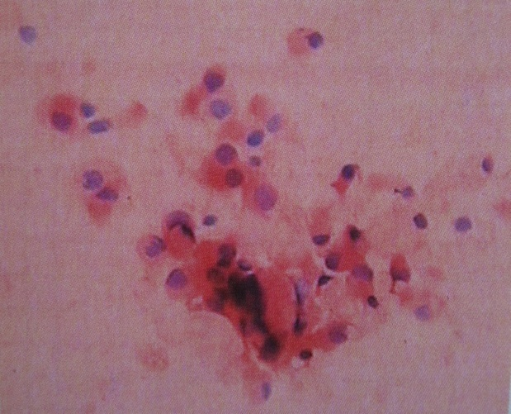
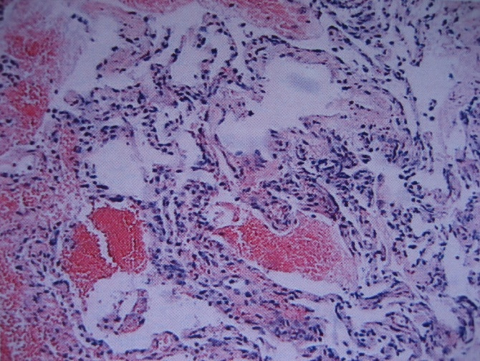
A
B
支气管镜下正常隆突
支气管镜下隆突出血
C
D
血性肺泡灌洗液 HE×300
肺组织活检 HE×150
Notes:
41

Slide 42
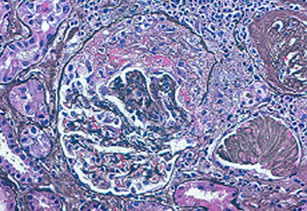
肾脏
高血压
尿沉渣异常
蛋白尿
坏死性肾小球肾炎

Slide 43
胃肠道
腹泻，恶心或呕吐
腹痛
出血
肝酶升高

Slide 44
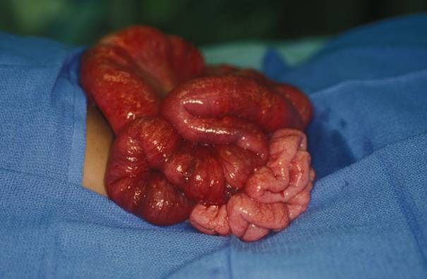
血管炎的消化系统累及
腹痛、便血、肠系膜缺血，肠穿孔罕见
可模拟肝炎及胰腺炎

Slide 45
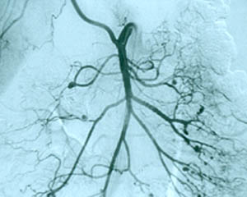
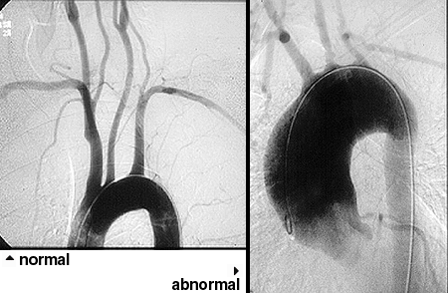
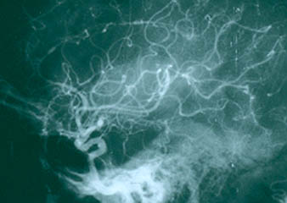
血管
杂音
无脉

Slide 46
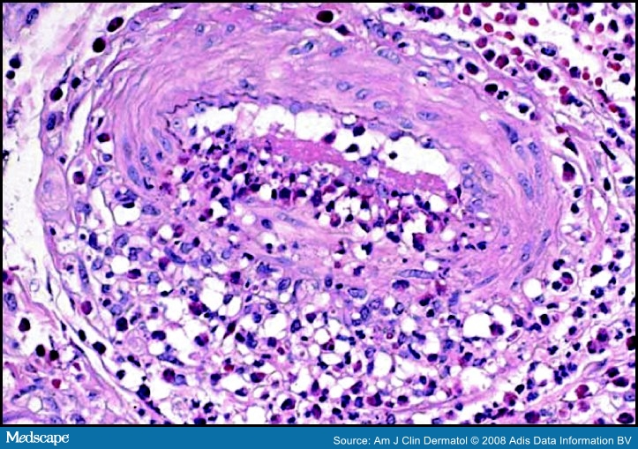
病理：皮肤白细胞破碎性血管炎
血管壁炎症、纤维素样物质沉积、肉芽肿形成

Slide 47
血管炎的系统累及
SKLEN
S表示皮肤（skin）
K 表示肾脏(kidneys)
L 表示肺(lungs)
E 表示耳鼻喉(ears, nose, and throat),
N表示神经（nerve）

Slide 48
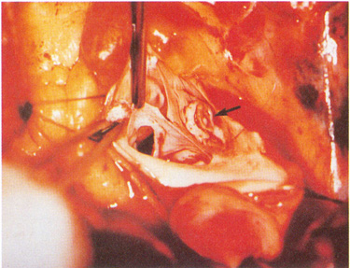
血管炎的心脏累及
50% 的Churg-Strauss血管炎累及心脏
<20%的韦格纳肉芽肿和显微镜下多动脉炎
一过性传到阻滞、心室运动减弱、心肌炎、心包炎、心内膜炎

Slide 49
大血管性血管炎 （LVV ）
主动脉及其主要分支，器官内的血管，包括肌肉、神经、肾以及皮肤，均属于大血管
TAK:
–肉芽肿病变
–通常发生于小于50岁患者
GCA:
–肉芽肿性病变
–偏向于颈动脉、椎动脉分支，常累及颞动脉
– 发生于年龄大于50岁
– 常伴随风湿性多肌痛症

Slide 50
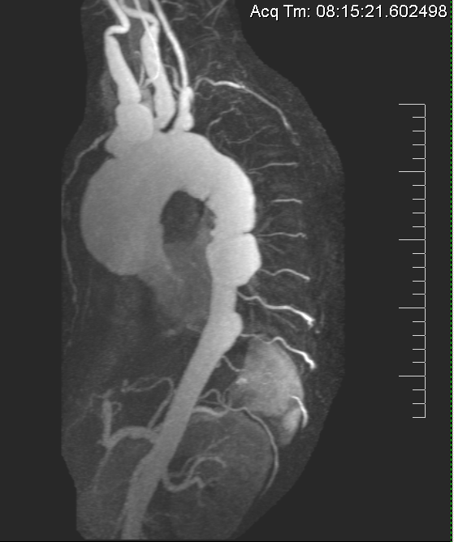
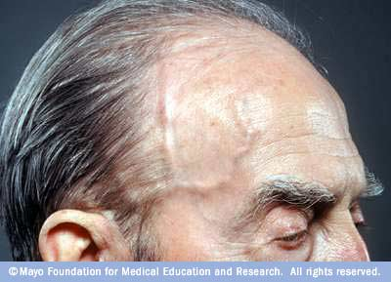
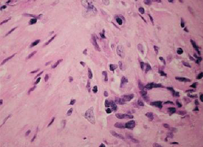
  Takayasu动脉炎 巨细胞（颞）动脉炎

Slide 51
中等血管血管炎 (MVV)
主要影响中等血管动脉， 累及主要内脏动脉分支
炎症性动脉瘤、狭窄
结节性多动脉炎（PAN）、川崎病（KD）
MVV的炎症发病比LVV更急剧，多为坏死性

Slide 52
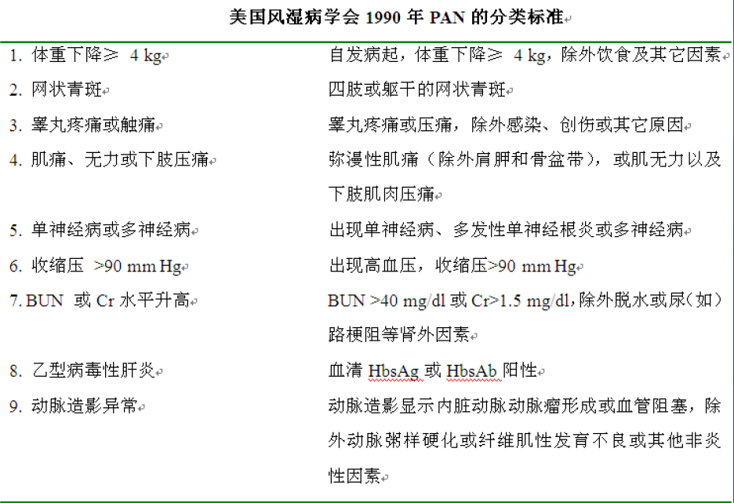
PAN诊断分类标准（ACR1990年）

Slide 53
小血管性血管炎 (SVV)
主要累及小血管，定义为小血管、小动脉、小静脉、毛细血管
•ANCA相关性血管炎、免疫复合物性血管炎

Slide 54
ANCA相关性血管炎(AAV)
坏死性血管炎，很少或无免疫复合物沉着
累及小血管（毛细血管、小静脉、小动脉）
与MPO-ANCA 或PR3-ANCA相关
不是所有患者存在ANCA
显微镜下多血管炎（MPA）、肉芽肿性多血管炎（Wegener’s肉芽肿）GPA、变应性肉芽肿性血管炎（Churg-Strauss综合征）EGPA
Notes:
ANCA相关性血管炎（AAV）：显微镜下多血管炎（MPA）、肉芽肿性多血管炎（原来的韦格纳肉芽肿）和嗜酸性肉芽肿性多血管炎（原来的Churg-Strauss综合征）

Slide 55
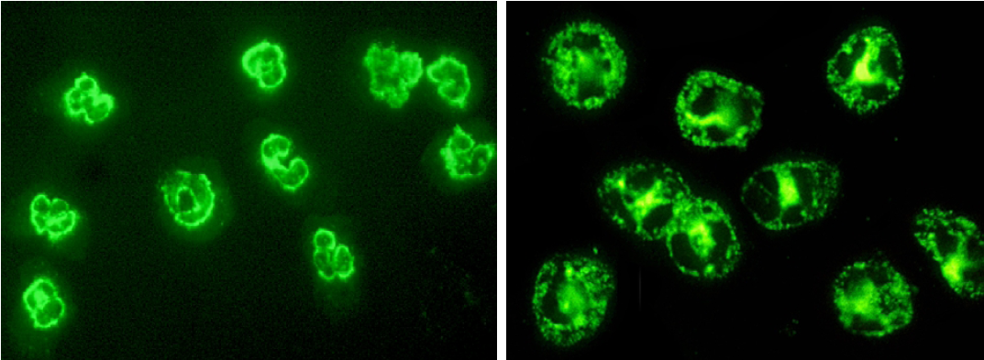
ANCA分型
ANCA分为：
  细胞浆型 (cANCA)，主要靶抗原为蛋白PR-3
  核周型(pANCA)，主要靶抗原为髓过氧化酶MPO

Slide 56
ANCA的靶抗原
蛋白水解酶3（Proteinase-3, PR3）
髓过氧化物酶（Myeloperoxidase，MPO）
弹性蛋白酶（Elastase）
乳铁蛋白（Lactoferria，LF）
组织蛋白酶G（Cathepsin G）
溶酶体（Lysozyme）、 α-烯醇化酶（α-enolase）
β-葡萄糖醛酸酶(β-glucuronidase)
增加痛透性杀菌蛋白（Baxtericidal/permeability-increasing protein,BPI）
人溶酶体相关膜蛋白2（Human lysosomal-asocited membrane protein2，HLAMP2）
防御素（Defensin）、天青杀素（Azurocidin）

Slide 57
C-ANCA靶抗原
蛋白水解酶3（Proteinase-3, PR3）
增加痛透性杀菌蛋白（Baxtericidal/permeability-increasing protein, BPI）
弹性蛋白酶（Elastase）
组织蛋白酶G（Cathepsin G）
天青杀素（Azurocidin）

Slide 58
P-ANCA靶抗原
髓过氧化物酶（Myeloperoxidase，MPO）
溶酶体（ Lysozyme）
乳铁蛋白（Lactoferria，LF）
天青杀素（Azurocidin）

Slide 59
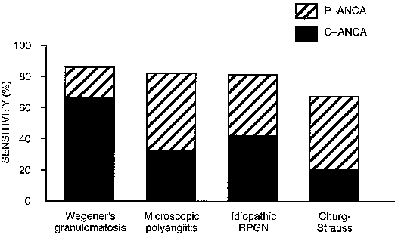
ANCA与疾病

Slide 60
ANCA检测方法
近来研究表明，联合使用IIF法检测ANCA和ELISA方法检测PR3和MPO抗原，对于ANCA相关的血管炎具有很高的特异性。

Slide 61
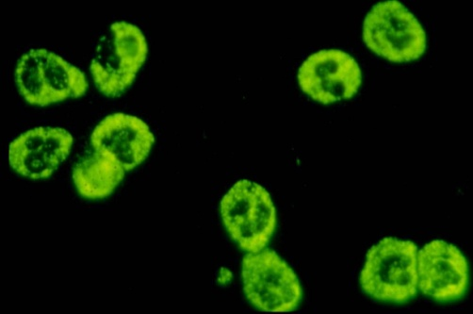

我国ANCA相关小血管炎的特点
显微镜下型多血管炎占70-80%
肾受累：100%
肺受累：391/478（82%）
绝大多数误漏诊
病情危重，BVAS积分高
治疗？
辛岗等。中华风湿病杂志 2003;7(1):30-33
于峰等。中华儿科杂志 2003;41(11):831-834
Xin et al. Clin Diagn Lab Immunol. 2004;11(3):559-62
Wang et al. Experimental Gerontology 2004，In press

Slide 62
ANCA与血管炎发病机制
抗中性粒细胞细胞浆抗体（Antineutrophil Cytoplasmic Antibody, ANCA）
中性粒细胞与TNF接触后，蛋白水解酶（Proteinase-3, PR3）与髓过氧化物 （Myeloperoxidase, MPO）表现于细胞表面，与ANCA作用后中性粒细胞脱粒破裂。中性粒细胞吸附与内皮细胞时，导致内皮细胞受损诱发血管炎

Slide 63
与ANCA相关的疾病
系统性血管炎：WG、PAN、MPA、CSS、VASCULITIS
结缔组织病：SLE、RA、SSc 、SS
肾炎：新月性肾炎、原发性局灶型坏死性肾小球肾炎
溃疡性结肠炎、克隆氏病
感染、阿米巴肝脓肿

Slide 64
Wegener’s Granulomatosis
30s-40s为高峰年龄, 任何年龄都可.
上呼吸道肉芽肿 (鼻窦炎, 耳炎, 鼻衄),下呼吸道症状(咯血), 可累及眼, 鼻和其他器官
34%患者可出现中枢和外周神经病变
肾损害(肾小球肾炎),急性肾衰
单纯激素治疗不能阻止病情进展, 75%的患者对CTX有效.
Notes:
Similar collapse of the subglottic cartilage occurs in 16% of patients and can cause airway obstruction.

Slide 65


Wegener’s Granulomatosis
Notes:
Similar collapse of the subglottic cartilage occurs in 16% of patients and can cause airway obstruction.

Slide 66


Churg-Strauss Syndrome
过敏性肉芽肿性血管炎.
中年发病, 平均年龄 44岁.
哮喘, 嗜酸性粒细胞增多(>10%), 神经病变 (手套和袜套样,单/多发).
肺(哮喘, 咯血, 浸润).
血管炎通常发生在哮喘的头3年.
60%-70%的患者p-ANCA阳性.
Notes:
The

Slide 67


Churg-Strauss Syndrome

Slide 68
Microscopic Polyangitis (MPA)
50岁发病, 男性略占优势
累及小动脉, 小静脉和毛细血管.
特征性表现为皮肤-肺-肾综合征 (最常见的皮疹为可触及的紫癜)
ANCA阳性率为80%; 其中60%为p-ANCA, 40%为c-ANCA.

Slide 69
Small Vessel Vasculitides (many)
Non-ANCA-associated (many)
  感染相关性 (HBV, HCV, HIV, CMV, EBV)
  CTD相关性 (RA, SLE, BD, SS)
  药物相关性(皮肤白细胞破碎性血管炎)
  Henoch-Schonlein紫癜
  Goodpasture综合征
  冷球蛋白血症性血管炎
  炎性肠病性血管炎
  荨麻疹性血管炎
  副肿瘤性血管炎

Slide 70
系统性血管炎的诊断
根据临床表现、实验室检查、病理活检资料及影像学资料包括X胸像、血管造影、CT/MRI等综合判断，以确定血管炎的类型及病变范围。
无处不在 无迹可寻

Slide 71
系统性血管炎的诊断
  多系统损害
  进行性肾小球肾炎或血Cr及BUN升高
  肺部多变阴影或固定阴影/空洞
  多发性单神经炎或多神经炎
  不明原因发热
  缺血性或淤血性症状和体征
  紫癜性皮疹或网状青斑
  结节性坏死性皮疹
  无脉或血压升高
  ANCA阳性
  抗内皮细胞抗体阳性

Slide 72

系统性血管炎的病理诊断
活检部位
  皮肤
  肌肉
  神经
  肠道
  肾脏

Slide 73
血管炎诊断流程
血管炎？
不明原因的系统性病变
组织血管缺血的症状
完整的病史及体格检查
评估系统累及的程度
尿常规，血Cr，胸片，CNS影像学，CSF，CPK，EMG，EKG，超声
血清学检查
ANAs，RF，CH50, 冷球蛋白，
肝炎抗原，ANCA， APL，LAC
No
符合诊断标准？
明确诊断？
No
Yes
血培养，活检，经食道
心脏超声，血管造影
治疗

Slide 74
伯明翰系统性血管炎活动评分(Birmingham vasculitis activity score, BVAS)

Slide 75
BVAS评分系统
以下各项为前4周内，由血管炎所致的新近表现或病情加重
      系统性表现 3(最高总分)
      皮肤表现 6(最高总分)
      粘膜/眼 6(最高总分)
      耳鼻喉 6(最高总分)
      胸部 6(最高总分)
      心血管 6(最高总分)
      腹部 9(最高总分)
      肾脏 12(最高总分)
      神经系统 9(最高总分)
各系统评分总分最高63分，15分以上为活动

Slide 76
肾脏 (最高总分12分)
无 0
高血压(收缩压>90mmHg) 4
蛋白尿(> +或> 0.2g/24h) 4
血尿(> + 或> 10RBC/ml) 8
肌酐 125-249umol/L 8
250-499umol/L 10 >500umol/L 12
肌酐上升率>10% 12

Slide 77
神经系统 (最高总分9分)
无 0
器质性意识模糊/痴呆 3
癫痫发作(非高血压所致) 9
脑血管意外 9
脊髓损伤 9
周围神经病变 6
多发运动单神经根炎 9

Slide 78
血管炎的特殊表现
咯血
      大动脉炎（Takayasu Arteritis）
      巨细胞动脉炎/颞动脉
      韦格纳肉芽肿
      Churg-Strauss综合征
      显微镜下多血管炎
      白塞氏病

Slide 79
系统性血管炎治疗原则
诱导缓解治疗（初始治疗）
强化免疫抑制治疗
维持缓解治疗
复发治疗

Slide 80
系统性血管炎治疗原则
循证医学 (EBM) 显示糖皮质激素+环磷酰胺 (CTX) 联合治疗有显著疗效
特别是合并肾脏受累以及具有严重呼吸系统疾病的患者，应作为首选治疗方案

Slide 81
系统性血管炎治疗原则
循证医学 (EBM) 显示糖皮质激素+环磷酰胺 (CTX) 联合治疗有显著疗效
特别是合并肾脏受累以及具有严重呼吸系统疾病的患者，应作为首选治疗方案

Slide 82
血管炎的治疗措施
糖皮质激素
免疫抑制剂：环磷酰胺、霉酚酸酯、硫唑嘌呤等
其他：IVIg、血浆置换
生物制剂：CD20单抗、TNF-α受体阻滞剂(etanercept，enbrel)
干细胞移植
支持治疗与抗感染

Slide 83
MP冲击的适应症
新月体性肾炎
纤维素样坏死
肺出血
血浆置换的适应症
合并抗GBM抗体
肺出血
ARF依赖透析

Slide 84
诱导治疗：糖皮质激素和CTX
强的松
  剂量：1mg/kg·d，4-6周
  10-15mg/d 维持
CTX
  口服：2-3mg/kg ·d
  静点：0.5-1.0g/m
上述剂量直到病情缓解
  months to one to two years

Slide 85
口服激素联合口服CTX
一线诱导缓解治疗方案
缓解率85~90%
  完全缓解：75%
时间 3-12个月，少数需要2年
CTX毒副作用大

Slide 86
其他诱导缓解治疗方案
CTX静脉点滴
MMF（霉酚酸酯）
MTX（甲氨蝶呤）
血浆置换

Slide 87
诱导缓解治疗总结
激素和CTX为一线方案
  不推荐单独使用激素
  激素应及时减量
MMF与CTX同等地位
激素联合MTX可以用于轻型患者
血浆置换有助于ARF患者脱离透析
注意卡氏肺囊虫感染

Slide 88
维持缓解治疗
小剂量激素
细胞毒药物
CTX: 0.6-0.8g静点，每2-3月一次，1-2年
CTX维持缓解减少复发
鉴于其副作用，不建议在维持缓解期长期应用

Slide 89
维持期选用的免疫抑制药物
CTX
MMF
AZA
MTX
莱氟米特
其它：CsA等

Slide 90
复发的治疗
缺乏循证医学证据
治疗建议：
病情出现小的波动（minor relapse）时，可适当增加激素和免疫抑制剂的剂量
病情出现大的反复（major relapse）时，重新开始诱导缓解治疗。

Slide 91
系统性血管炎的的治疗
主要受累血管 Chapel-Hill定义 欧洲血管炎研究组治疗方案
大血管 巨细胞动脉炎
大动脉炎
中型血管 多动脉炎 GC +CTX (每日低剂量)
川崎病 静脉免疫球蛋白+阿司匹林
中小血管 韦格纳肉芽肿
Churg-Strauss综合症
显微镜下多血管炎
小血管 过敏性紫癜
皮肤白细胞破碎性血管炎
特发性混合性冷球蛋白血症 α- 干扰素
单用激素治疗
GC 和 CTX （每日低剂量)
单用激素治疗

Slide 92
难治性血管炎
主要受累血管 Chapel-Hill定义 特殊治疗方案
大血管 巨细胞动脉炎
大动脉炎
中型血管 多动脉炎
中小血管 韦格纳肉芽肿
Churg-Strauss综合症
显微镜下多血管炎
小血管 过敏性紫癜
(RPGN 新月体 <50%)
特发性混合性冷球蛋白血症 血浆交换
GC + CTX (每日)
GC + CTX (每日)
WG: 抗CD20单抗
GC + CTX (冲击)

Slide 93


Slide 94


Slide 95


Slide 96


Slide 97


Slide 98


Slide 99


Slide 100


Slide 101


Slide 102


Slide 103


Slide 104


Slide 105


Slide 106


Slide 107


Slide 108


Slide 109


Slide 110


Slide 111



Slide 112


Slide 113


Slide 114
小 结
系统性血管炎是指因血管壁炎症和坏死而导致多系统损害的一组自身免疫病
系统性血管炎分为原发性和继发性
系统性小血管炎的发病多与ANCA相关
血管炎的临床表现可总结为SKLEN
血管炎的诊断有时非常困难，需综合分析
血管炎的主要治疗药物包括激素、免疫抑制剂、新型生物制剂及干细胞移植

Slide 115

谢 谢！

